Slide 1
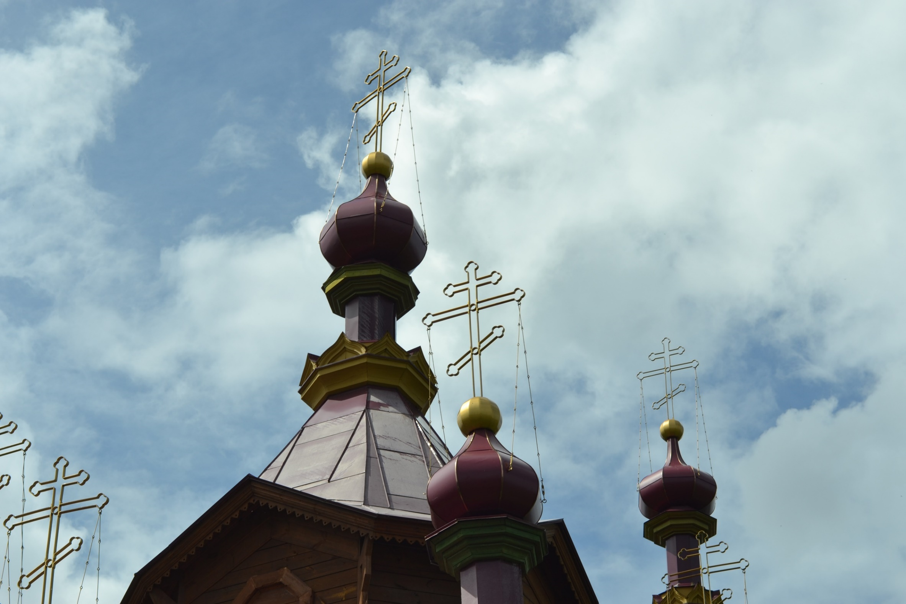
Осенние каникулы в селе Большой Балчуг 29.10.2019 – 04.11.2019г.г.

Slide 2
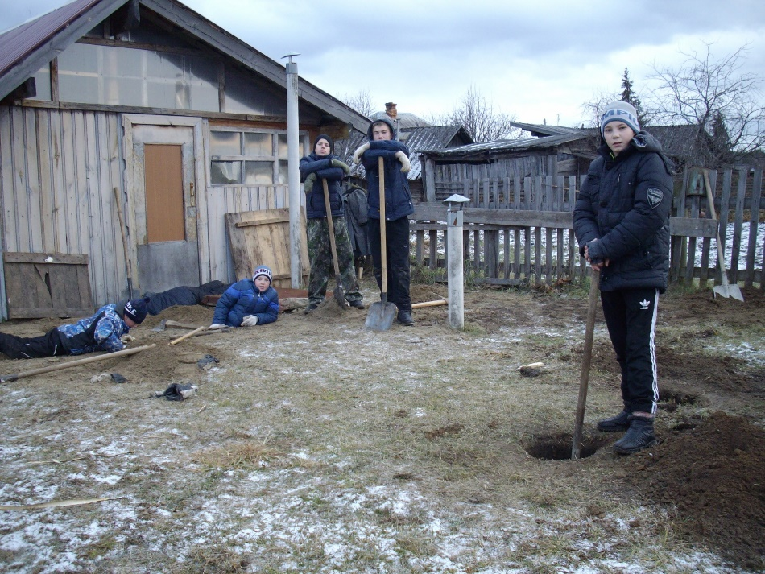
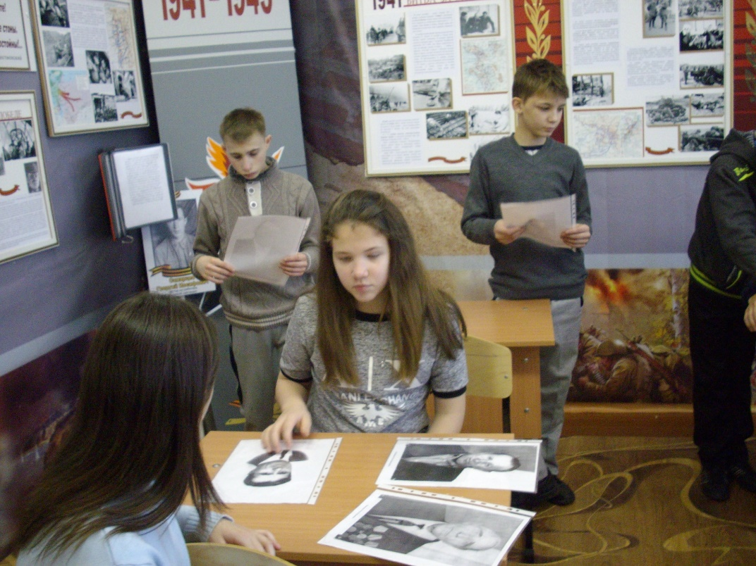
Патриотическое и духовно-нравственное воспитание являются частью процесса социальной адаптации, жизненного определения и становления личности воспитанника детского дома.

Slide 3
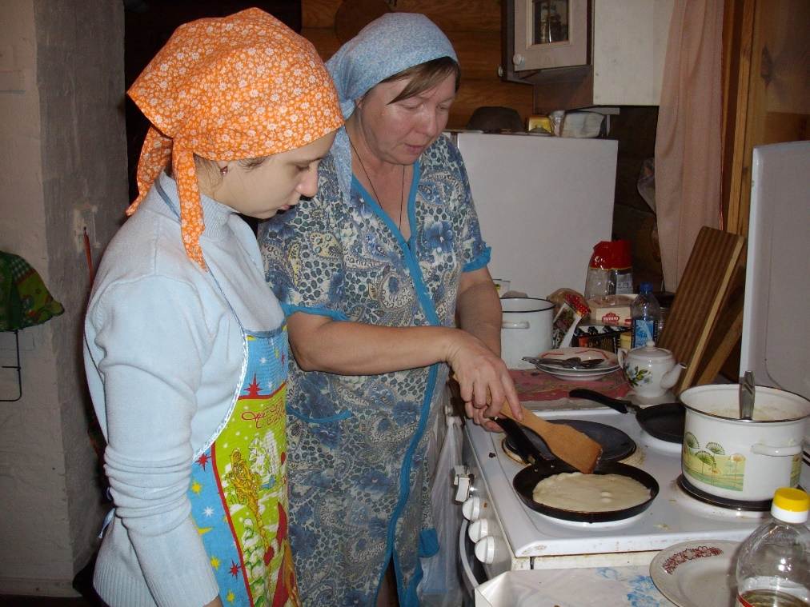
Социально-бытовое ориентирование в реальных условиях.
Уборка помещения
Приготовление пищи
Стирка
Подготовка бани

Slide 4
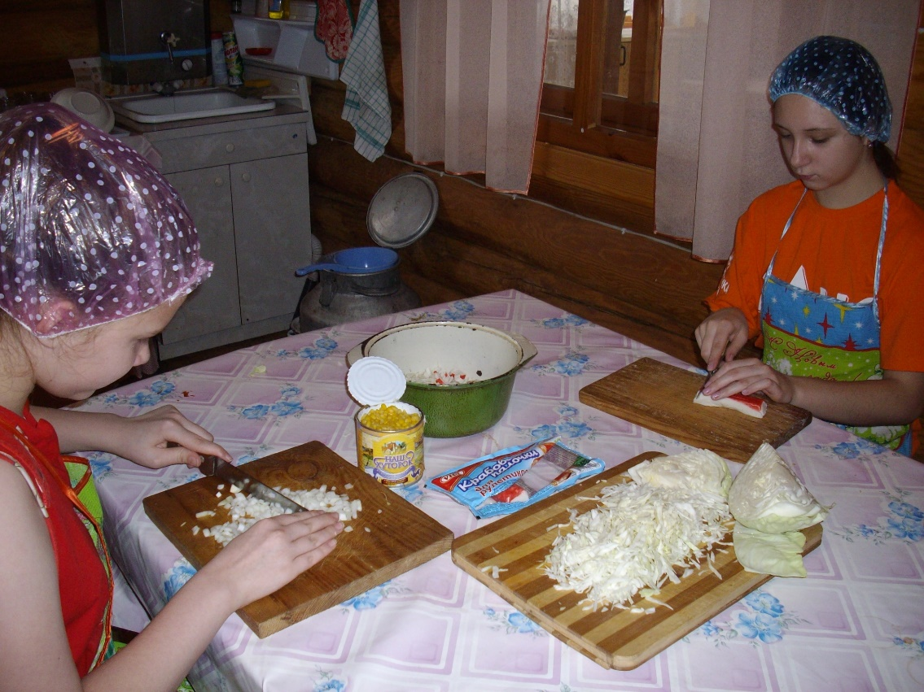
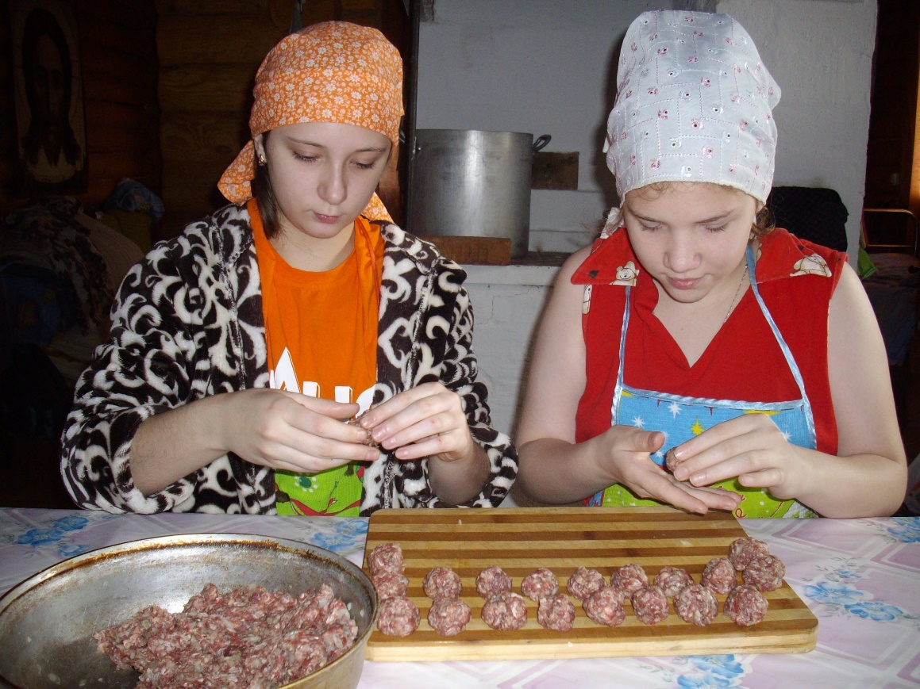
Трудовые навыки в условиях самостоятельного проживания.
Приготовление пищи: салаты, супы, блины, бисквит, фрикадельки

Slide 5
Уметь готовить – полезный навык не только для девчонок.

Slide 6
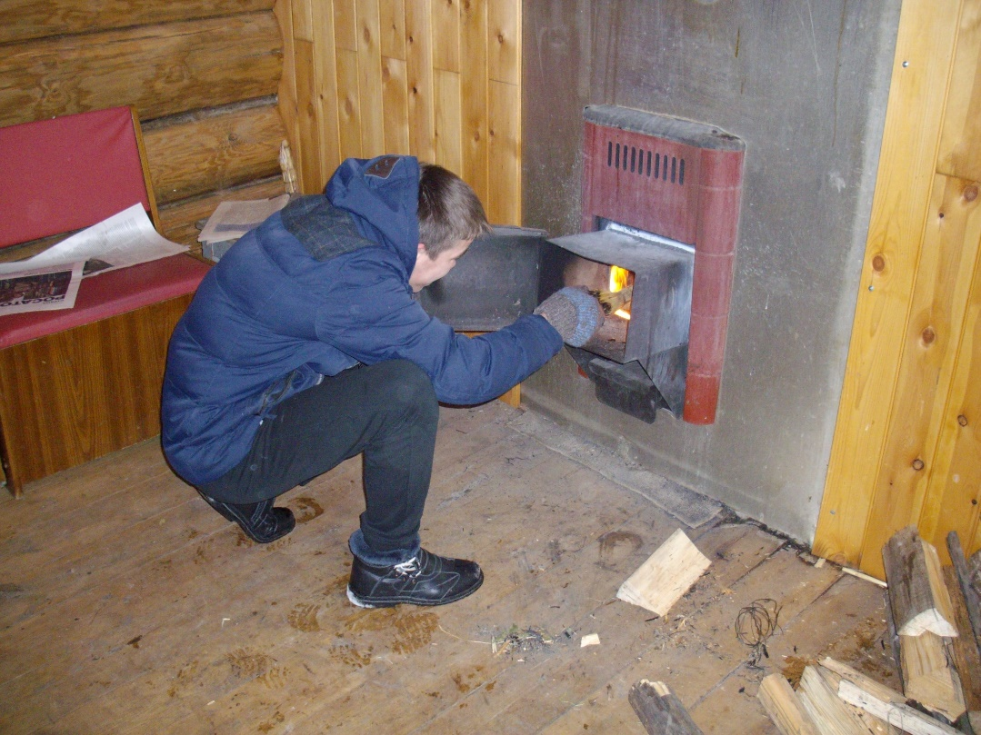
Умение топить баню пригодится в самостоятельной жизни
Принести воды из колодца, наколоть дрова, растопить печь – мужская работа

Slide 7
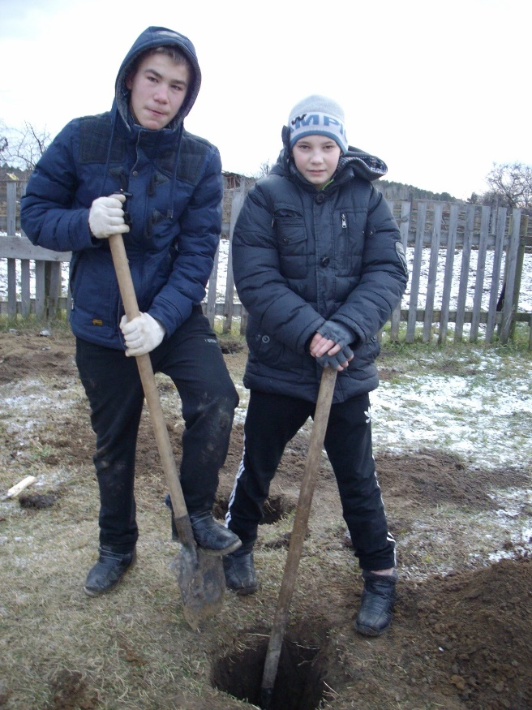
Духовно-нравственное воспитание
Посещение храма, чтение молитв, в т.ч. перед приемом пищи
Помощь служителям церкви в улучшении территории: подготовка места для навеса:
шкурили бревна, копали ямы под бревна
уборка дворовой территории,
чистка подсвечников, уборка места для чтения молитв

Slide 8
Патриотическое воспитание
Музей ВОВ на территории школы. В планах помощь в благоустройстве «Аллеи Славы»
Уборка территории памятника

Slide 9
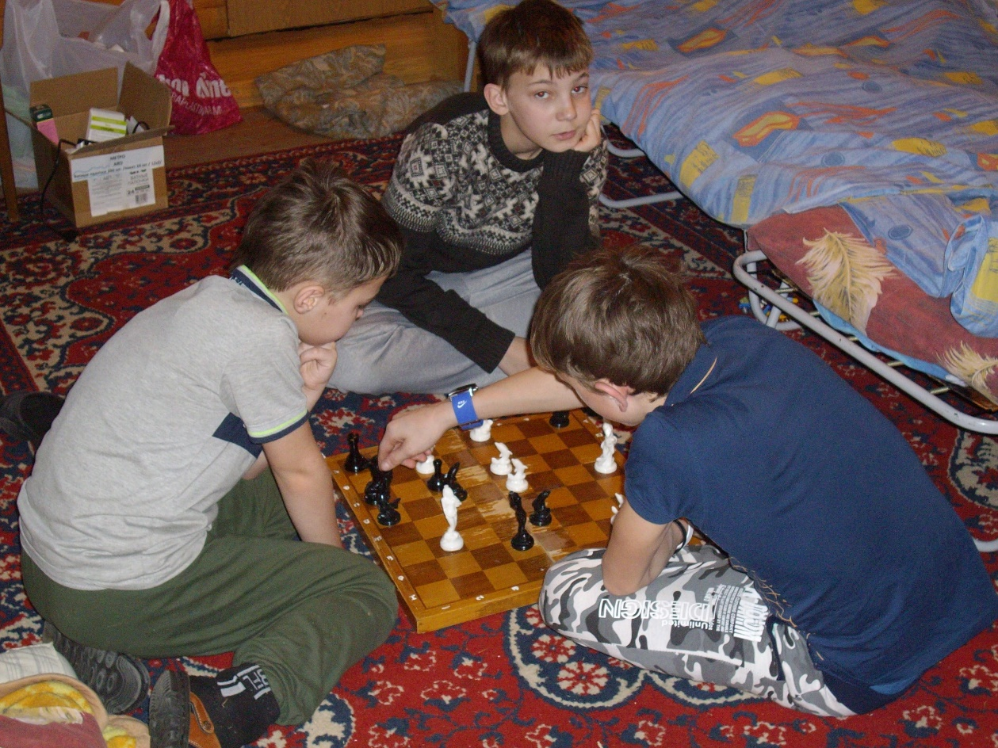
Полезный досуг
Прогулки на свежем воздухе
Настольные игры
Игры по интересам
Прогулки на р.Енисей
Игра в футбол
Подвижные игры

Slide 10
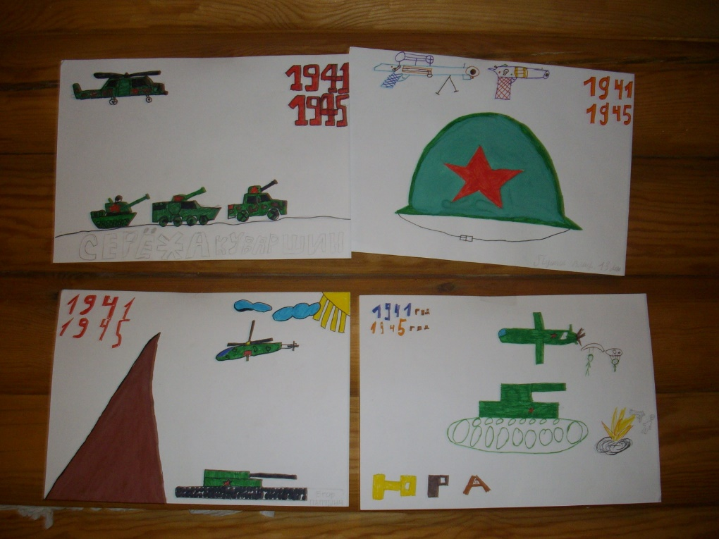
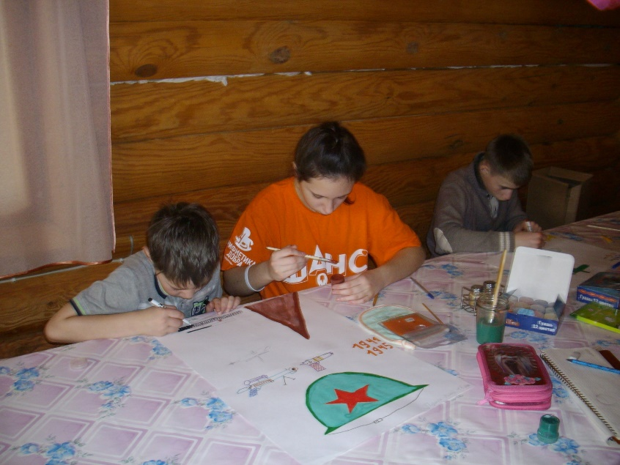
Традиционные дела
«Деревенские посиделки» - дружеское чаепитие, настольные игры с детьми села.
Рефлексивный рисунок «Самое яркое событие каникул в Балчуге» - выбор детей – рисунки на военную тему, которые переданы в школьный музей.

